Slide 1
Machine Learning (ML)
IThub
2021-2022
лекция 13

Slide 2
Нейросеть в реальном приложении
Интеграция в Production
Web-сервис или Telegram-бот

Slide 3
Этапы создания вашего приложения
Собрать датасет
Создать загрузчик датасета и сформировать xTrain, xVal и xTest
Создать нейросеть и обучить её в Google Colab
Сохранить структуру модели в виде файла
Сохранить веса обученной модели в виде файла
Создать backend-часть, где будет осуществляться predict
Создать frontend-часть для визуализации работы нейронной сети

Slide 4



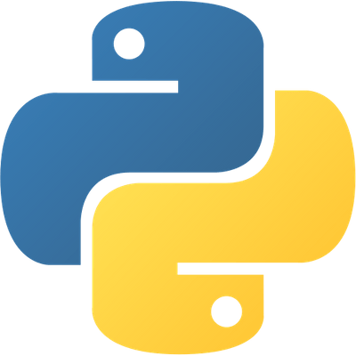

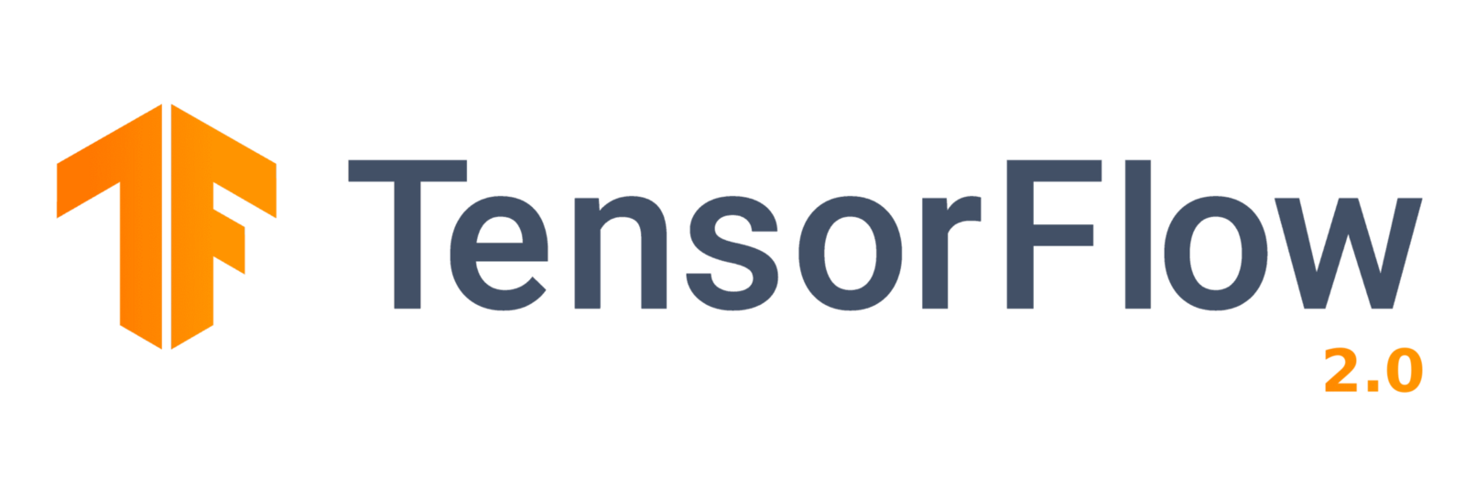

Frontend Backend
Веб-сервис или Telegram-бот
Ввод данных
Передача в backend
Отображение результата работы нейросети
Загрузка модели, загрузка весов
Получение данных для предикта от frontend-части
Predict от нейросети и передача результата во frontend

